Slide 1

ГИА - 2022
Директор
Головачева Елена Александровна

Slide 2

Нормативно- правовая база
Закон от 29.12.2012 г. №273-ФЗ (ст. 53,19,30) «Об образовании в РФ»
Приказ Министерства просвещения РФ и Федеральной службы по надзору в сфере образования и науки от 07.11.2018 г. № 189/1513 «Об утверждении Порядка проведения государственной итоговой аттестации по образовательным программам основного общего образования»

Slide 3

Нормативно- правовая база
Приказ Министерства образования и науки Мурманской области от 06.09.2023 № 1385 "Об организации и проведении в 2023-2024 учебном году в Мурманской области государственной итоговой аттестации по образовательным программам основного общего и среднего общего образования«
Приказ Министерства образования и науки Мурманской области от 19.02.2024 № 263 «Об утверждении Порядка организации ознакомления участников государственной итоговой аттестации по образовательным программам основного общего и среднего общего образования с результатами государственной итоговой аттестации по образовательным программам основного общего и среднего общего образования по каждому общеобразовательному предмету в 2024 году»
Приказ Министерства просвещения Российской Федерации, Федеральной службы по надзору в сфере образования и науки от 18.12.2023 № 954/2117
"Об утверждении единого расписания и продолжительности проведения основного государственного экзамена по каждому учебному предмету, требований к использованию средств обучения и воспитания при его проведении в 2024 году"

Slide 4

Формы проведения государственной итоговой аттестации
Основной государственный экзамен – ОГЭ
Государственный выпускной экзамен - ГВЭ

Slide 5

ФОРМЫ ПРОВЕДЕНИЯ ГОСУДАРСТВЕННОЙ ИТОГОВОЙ АТТЕСТАЦИИ
Основной государственный экзамен – ОГЭ Проводится с использованием экзаменационных материалов, представляющих собой комплексы заданий стандартизированной формы (контрольных измерительных материалов -КИМ)

Slide 6

ПОРЯДОК ПРОВЕДЕНИЯ ГИА-9 2023/2024
Обязательные предметы: русский язык, математика
2 предмета по выбору (физика, химия, биология, история, география, информатика и ИКТ, иностранные языки, обществознание, литература).
Аттестат = успешные результаты ГИА по четырем учебным предметам.

Slide 7
Г И А в 2024 ГОДУ
Экзамены по выбору выпускник определяет самостоятельно. Заявление о выборе экзаменов и их количестве, подписанное родителями (законными представителями), подаёт выпускник самостоятельно не позднее 1 марта 2023 года.

Slide 8
УЧАСТНИКИ ГОСУДАРСТВЕННОЙ ИТОГОВОЙ АТТЕСТАЦИИ
К ГИА допускаются обучающиеся, имеющие годовые отметки по всем учебным предметам учебного плана за IX класс не ниже удовлетворительных и успешно прошедшие итоговое собеседование по русскому языку.

Slide 9
УЧАСТНИКИ ГОСУДАРСТВЕННОЙ ИТОГОВОЙ АТТЕСТАЦИИ
Решение о допуске к государственной итоговой аттестации принимается педагогическим советом образовательной организации и оформляется распорядительным актом образовательной организации.

Slide 10

ВРЕМЯ НАЧАЛА ЭКЗАМЕНОВ В IX КЛАССАХ - 10.00 ЧАСОВ ПО МЕСТНОМУ ВРЕМЕНИ
Расписание экзаменов
Основной период
21 мая (вторник) — иностранные языки (английский, испанский, немецкий, французский);
22 мая (среда) — иностранные языки (английский, испанский, немецкий, французский);
27 мая (понедельник) — биология, информатика, обществознание, химия;
30 мая (четверг) — география, история, физика, химия;
3 июня (понедельник) — русский язык;
6 июня (четверг) — математика;
11 июня (вторник) — география, информатика, обществознание;
14 июня (пятница) — биология, информатика, литература, физика.
Резервные дни по всем предметам:
24 июня (понедельник) — русский язык;
25 июня (вторник) — по всем учебным предметам (кроме русского языка и математики);
26 июня (среда) — по всем учебным предметам (кроме русского языка и математики);
27 июня (четверг) — математика;
1 июля (понедельник) — по всем учебным предметам;
2 июля (вторник) — по всем учебным предметам;

Slide 11

Продолжительность экзаменов
Математика, русский язык, литература – 3 часа 55 минут (235 минут);
Физика, обществознание, история, химия– 3 часа (180 минут);
Информатика и информационно-коммуникационные технологии (ИКТ), география, биология – 2 часа 30 минут (150 минут);
Иностранные языки (английский, французский, немецкий, испанский), кроме раздела “Говорение” – 2 часа (120 минут);
Иностранные языки (английский, французский, немецкий, испанский) раздел “Говорение” – 15 мин.

Slide 12
СРОКИ И ПРОДОЛЖИТЕЛЬНОСТЬ ПРОВЕДЕНИЯ ГОСУДАРСТВЕННОЙ ИТОГОВОЙ АТТЕСТАЦИИ
В продолжительность экзаменов по учебным предметам не включается время, выделенное на подготовительные мероприятия (инструктаж обучающихся, вскрытие пакетов с экзаменационными материалами, заполнение регистрационных полей экзаменационной работы, настройка технических средств).

Slide 13
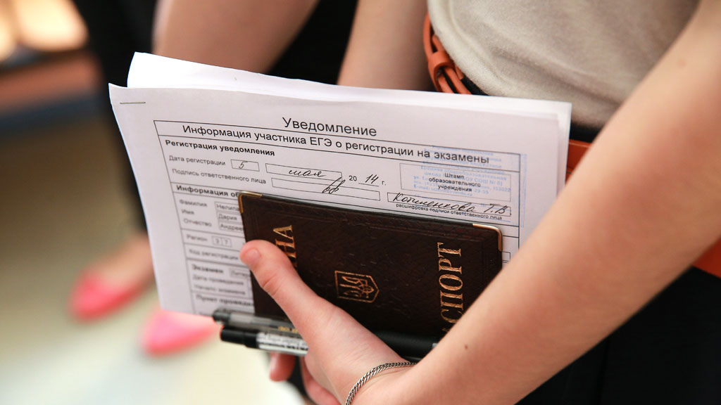
ПОРЯДОК ПРОВЕДЕНИЯ ГОСУДАРСТВЕННОЙ ИТОГОВОЙ АТТЕСТАЦИИ ПО ОБРАЗОВАТЕЛЬНЫМ ПРОГРАММАМ ОСНОВНОГО ОБЩЕГО ОБРАЗОВАНИЯ
Накануне экзамена выпускник получает у администрации своего образовательного учреждения уведомление на экзамен, в котором указаны предмет ОГЭ, адрес, дата и время начала экзамена, код образовательного учреждения и иная информация.
Уведомление на экзамен брать
не нужно!

Slide 14
Опоздание на ГИА
Участника допустят, но время окончания экзамена, зафиксированное на доске организаторами, не продлят и инструктаж повторно не проведут. Об этом должны сообщить ребенку на месте.
Если уже начали прослушивать текст на аудионосителе, то опоздавшего участника не пустят.
Персональное прослушивание не проводится. Исключение – если в аудитории нет других участников Г ИА

Slide 15
ПОРЯДОК ПРОВЕДЕНИЯ ГОСУДАРСТВЕННОЙ ИТОГОВОЙ АТТЕСТАЦИИ ПО ОБРАЗОВАТЕЛЬНЫМ ПРОГРАММАМ ОСНОВНОГО ОБЩЕГО ОБРАЗОВАНИЯ В ППЭ
Выпускник обязан предоставить паспорт.
С собой необходимо иметь:
черную гелевую ручку;
дополнительные устройства и материалы, используемые по отдельным предметам, в соответствии с перечнем.

Slide 16

ПОРЯДОК ПРОВЕДЕНИЯ ГОСУДАРСТВЕННОЙ ИТОГОВОЙ АТТЕСТАЦИИ ПО ОБРАЗОВАТЕЛЬНЫМ ПРОГРАММАМ ОСНОВНОГО ОБЩЕГО ОБРАЗОВАНИЯ
Во время экзамена обучающиеся должны соблюдать установленный порядок проведения экзамена и следовать указаниям организаторов. Во время экзамена обучающиеся не должны общаться друг с другом, свободно перемещаться по аудитории.

Slide 17

ПОРЯДОК ПРОВЕДЕНИЯ ГОСУДАРСТВЕННОЙ ИТОГОВОЙ АТТЕСТАЦИИ ПО ОБРАЗОВАТЕЛЬНЫМ ПРОГРАММАМ ОСНОВНОГО ОБЩЕГО ОБРАЗОВАНИЯ
В аудиториях во время проведения экзаменов обучающимся и лицам, привлекаемым к проведению экзаменов, запрещается использовать средства связи, а также следующие средства обучения и воспитания:

Slide 18

ПОРЯДОК ПРОВЕДЕНИЯ ГОСУДАРСТВЕННОЙ ИТОГОВОЙ АТТЕСТАЦИИ ПО ОБРАЗОВАТЕЛЬНЫМ ПРОГРАММАМ ОСНОВНОГО ОБЩЕГО ОБРАЗОВАНИЯ
приборы, оборудование, инструменты, компьютеры, информационно- телекоммуникационные сети, аппаратно- программные и аудиовизуальные средства, за исключением случаев, когда их использование предусмотрено процедурой проведения экзамена по соответствующему учебному предмету.

Slide 19

ПОРЯДОК ПРОВЕДЕНИЯ ГОСУДАРСТВЕННОЙ ИТОГОВОЙ АТТЕСТАЦИИ ПО ОБРАЗОВАТЕЛЬНЫМ ПРОГРАММАМ ОСНОВНОГО ОБЩЕГО ОБРАЗОВАНИЯ
При установлении факта наличия и (или) использования указанными лицами средств связи, средств обучения и воспитания во время проведения экзаменов или иного нарушения ими установленного порядка проведения экзаменов уполномоченные представители экзаменационной комиссии удаляют указанных лиц с экзамена и составляют акт об удалении с экзамена.

Slide 20
ПОРЯДОК ПРОВЕДЕНИЯ ГОСУДАРСТВЕННОЙ ИТОГОВОЙ АТТЕСТАЦИИ ПО ОБРАЗОВАТЕЛЬНЫМ ПРОГРАММАМ ОСНОВНОГО ОБЩЕГО ОБРАЗОВАНИЯ
Если обучающийся по объективным причинам не может завершить выполнение экзаменационной работы, то он может досрочно покинуть аудиторию.
В таком случае уполномоченный представитель экзаменационной комиссии составляет акт о досрочном завершении экзамена по объективным причинам.
Экзаменационные работы обучающихся, не завершивших выполнение экзаменационной работы по уважительным причинам и удаленных с экзамена, не проверяются.
Обучающиеся, досрочно завершившие выполнение экзаменационной работы, могут сдать ее организаторам и покинуть аудиторию, не дожидаясь завершения окончания экзамена.

Slide 21
ПОРЯДОК ПРОВЕДЕНИЯ ГОСУДАРСТВЕННОЙ ИТОГОВОЙ АТТЕСТАЦИИ ПО ОБРАЗОВАТЕЛЬНЫМ ПРОГРАММАМ ОСНОВНОГО ОБЩЕГО ОБРАЗОВАНИЯ
По истечении времени экзамена организаторы объявляют окончание экзамена и собирают экзаменационные материалы у обучающихся. Собранные экзаменационные материалы организаторы упаковывают в отдельные пакеты. Запечатанные пакеты с экзаменационными работами в тот же день направляются уполномоченными представителями экзаменационной комиссии в РЦОИ.

Slide 22

ПРОВЕРКА ЭКЗАМЕНАЦИОННЫХ РАБОТ УЧАСТНИКОВ ГОСУДАРСТВЕННОЙ ИТОГОВОЙ АТТЕСТАЦИИ И ИХ ОЦЕНИВАНИЕ
Проверка экзаменационных работ участников ОГЭ будет осуществляться экспертами предметных комиссий централизованно в региональном центре обработки информации (по аналогии ЕГЭ).
Результаты ОГЭ утверждаются государственной экзаменационной комиссией.

Slide 23
УТВЕРЖДЕНИЕ, ИЗМЕНЕНИЕ И (ИЛИ) АННУЛИРОВАНИЕ РЕЗУЛЬТАТОВ ГОСУДАРСТВЕННОЙ ИТОГОВОЙ АТТЕСТАЦИИ
Результаты государственной итоговой аттестации признаются удовлетворительными в случае, если обучающийся по обязательным учебным предметам набрал количество баллов не ниже минимального.

Slide 24
ПРОВЕРКА ЭКЗАМЕНАЦИОННЫХ РАБОТ УЧАСТНИКОВ ГОСУДАРСТВЕННОЙ ИТОГОВОЙ АТТЕСТАЦИИ И ИХ ОЦЕНИВАНИЕ
По решению экзаменационной комиссии повторно допускаются к сдаче государственной итоговой аттестации в текущем году по соответствующему учебному предмету следующие обучающиеся:
получившие на государственной итоговой аттестации неудовлетворительный результат по двум из учебных предметов;
не явившиеся на экзамены по уважительным причинам (болезнь или иные обстоятельства, подтвержденные документально);
не завершившие выполнение экзаменационной работы по уважительным причинам (болезнь или иные обстоятельства, подтвержденные документально).

Slide 25
ПРОВЕРКА ЭКЗАМЕНАЦИОННЫХ РАБОТ УЧАСТНИКОВ ГОСУДАРСТВЕННОЙ ИТОГОВОЙ АТТЕСТАЦИИ И ИХ ОЦЕНИВАНИЕ
Если в отношении обучающегося был установлен факт неоднократного нарушения им установленного порядка проведения государственной итоговой аттестации, то экзаменационные комиссии вправе принять решение об отказе такому обучающемуся в повторной сдаче экзаменов по соответствующим учебным предметам в текущем году.

Slide 26
УТВЕРЖДЕНИЕ, ИЗМЕНЕНИЕ И (ИЛИ) АННУЛИРОВАНИЕ РЕЗУЛЬТАТОВ ГОСУДАРСТВЕННОЙ ИТОГОВОЙ АТТЕСТАЦИИ
Обучающимся, не прошедшим ГИА или получившим на ГИА неудовлетворительные результаты более чем по двум учебным предметам, либо получившим повторно неудовлетворительный результат по одному из этих предметов на ГИА в дополнительные сроки, будет предоставлено право повторно сдать экзамены по соответствующим учебным предметам не ранее 1 сентября текущего года.

Slide 27
ПРИЕМ И РАССМОТРЕНИЕ АПЕЛЛЯЦИЙ
В целях обеспечения права на объективное оценивание обучающимся предоставляется право подать в письменной форме апелляцию о нарушении установленного порядка проведения государственной итоговой аттестации по учебному предмету и (или) о несогласии с выставленными баллами в конфликтную комиссию.

Slide 28
ПРИЕМ И РАССМОТРЕНИЕ АПЕЛЛЯЦИЙ
Апелляцию о нарушении установленного порядка проведения государственной итоговой аттестации по учебному предмету обучающийся подает в день проведения экзамена по соответствующему учебному предмету уполномоченному представителю экзаменационной комиссии, не покидая пункта проведения экзамена.

Slide 29
ПРИЕМ И РАССМОТРЕНИЕ АПЕЛЛЯЦИЙ
При рассмотрении апелляции о нарушении установленного порядка проведения государственной итоговой аттестации конфликтная комиссия рассматривает апелляцию, заключение о результатах проверки и выносит одно из решений:
об отклонении апелляции;
об удовлетворении апелляции.

Slide 30
ПРИЕМ И РАССМОТРЕНИЕ АПЕЛЛЯЦИЙ
Апелляция о несогласии с выставленными баллами может быть подана в течение двух рабочих дней со дня объявления результатов государственной итоговой аттестации по соответствующему учебному предмету.

Slide 31
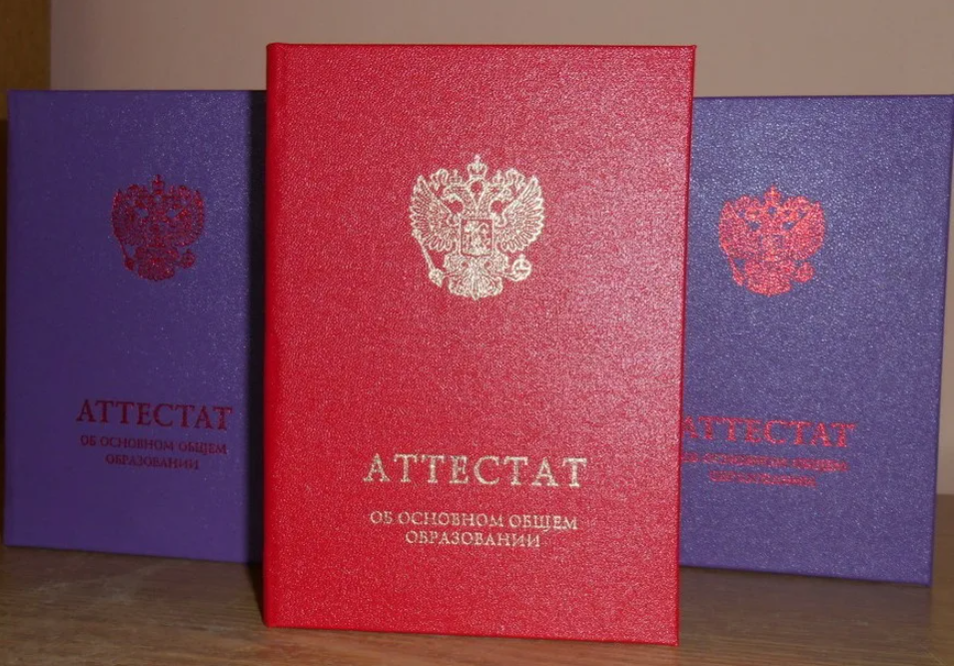
УТВЕРЖДЕНИЕ, ИЗМЕНЕНИЕ И (ИЛИ) АННУЛИРОВАНИЕ РЕЗУЛЬТАТОВ ГОСУДАРСТВЕННОЙ ИТОГОВОЙ АТТЕСТАЦИИ
Удовлетворительные результаты государственной итоговой аттестации по обязательным учебным предметам являются основанием выдачи обучающимся документа об образовании - аттестата об основном общем образовании.

Slide 32

Итоговые отметки за 9 класс по русскому языку и математике и двум учебным предметам, сдаваемым по выбору обучающегося, определяются как среднее арифметическое годовой и экзаменационной отметок выпускника и выставляются в аттестат целыми числами в соответствии с правилами математического округления.
Итоговые отметки за 9 класс по другим учебным предметам выставляются на основе годовой отметки выпускника за 9 класс.

Slide 33
В случае если в учебном плане образовательной организации указаны предметы «Алгебра» и «Геометрия», то в графе «Наименование учебных предметов» указывается предмет «Математика», а итоговая отметка за 9 класс по указанному учебному предмету определяется как среднее арифметическое годовых отметок по учебным предметам «Алгебра», «Геометрия», «Вероятность и статистика» и экзаменационной отметки выпускника.

Slide 34

Аттестат об основном общем образовании с отличием и приложение к нему выдаются выпускникам 9 класса, завершившим обучение по образовательным программам основного общего образования, успешно прошедшим государственную итоговую аттестацию и имеющим итоговые отметки "отлично" по всем учебным предметам учебного плана, изучавшимся на уровне основного общего образования.

Slide 35
ИНФОРМАЦИЮ ПО ГИА 2023-2024 МОЖНО НАЙТИ:
http://gia.edu.ru/
http://fipi.ru/
http://www.rustest.ru/

